Slide 1
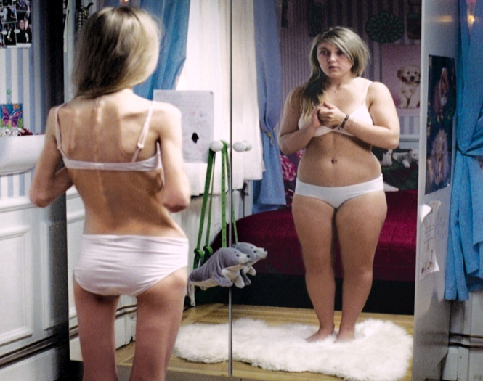
Anoreksja i bulimia dzieci i młodzieży

Slide 2
Co to jest anoreksja?
Polega na dążeniu do ograniczenia masy ciała, wyraźnie poniżej norm przyjętych w odniesieniu do wieku i wzrostu, przy jednoczesnej nieprawidłowej ocenie własnego wyglądu i współistnieniu lęku przed przybraniem na wadze, co powoduje drastyczne ograniczenie przyjmowanego pożywienia.

Slide 3
Objawy:
chorzy na początku często rezygnują ze spożywania mięsa lub przechodzą na wegetarianizm,
ilości przyjmowanego pożywienia ulegają znacznemu zmniejszeniu, co prowadzi do spadku masy ciała,
prowokowanie wymiotów,
zażywanie dużych ilości środków przeczyszczających i moczopędnych
wyczerpujące ćwiczenia fizyczne

Slide 4
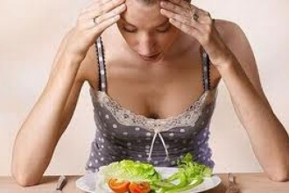
zwolnienie czynności serca i tętna,
niskie ciśnienie krwi,
wzdęcia,
zaparcia,
obrzęki dłoni i stóp,
sucha, łuszcząca się skóra,
krótki oddech,
częste bóle głowy,
zawroty głowy,
omdlenia,
podkrążone oczy,
bladość skóry,

Slide 5
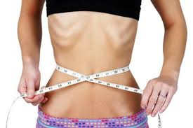
brak miesiączki lub bardzo wydłużone okresy między menstruacjami,
niska samoocena, izolowanie się od otoczenia,
widoczna niechęć do jedzenia,
nadmierna kontrola wagi.

Slide 6
Co to jest bulimia?
Bulimia, żarłoczność psychiczna – zaburzenie odżywiania charakteryzujące się napadami objadania się, po których występują zachowania zmierzające do jak najszybszego pozbycia się przyjętego pokarmu. Do najczęstszych zachowań należą: wywoływanie wymiotów, głodówki, użycie środków przeczyszczających, wykonywanie lewatyw.

Slide 7
Objawy:
- napadowe objadanie się,
zamykanie się w łazience po spożyciu posiłku,
nadmierna kontrola wagi,
przygnębienie, nerwowość po spożyciu posiłku,
odwodnienie,
zmęczenie,
ospałość,
zły nastrój,
niepokój,
zaparcia,
bóle głowy,
nieregularne miesiączki lub ich brak,
sucha skóra.

Slide 8
90% dzieci i młodzieży
cierpiących na zaburzenia
odżywiania to dziewczynki!!!

Slide 9
Przyczyny zaburzeń odżywiania:
ideał szczupłej sylwetki,
społeczne oczekiwanie atrakcyjności formułowane wobec kobiet,
krytyczna uwaga otoczenia,
identyfikacja ze sławną modelką czy aktorką stosującą dietę,
presja środowiska,
brak zrozumienia w domu,
wygórowane ambicje rodziców.

Slide 10
Gdzie szukać pomocy?
Psycholog Joanna Aleksandrzak – leczenie zaburzeń odżywiania ul. Al. Wojska Polskiego 49/63 62-800 Kalisz, Telefon: 733 995 089
Poradnia dietetyczna EcoDiet
Małgorzata Gałęzka
Ul. Poznańska 58 ( naprzeciw szpitala) Tel. 509 855 504
Adres mailowy : ecodiet24@gmail.com

Slide 11
Dietetyk Marżolena Uniejewska:
- Poradnia Dietetyczna os. Dobrzec,
ul. Graniczna 76k, Kalisz, tel. 62 764 06 46
MEDIX ul. Majkowska 13a, Kalisz
tel. 608202240
Dietetyk Małgorzata Leszka:
Poradnia Dietetyczna, Lipowa 18-22, Kalisz
tel. 508219227

